Slide 1
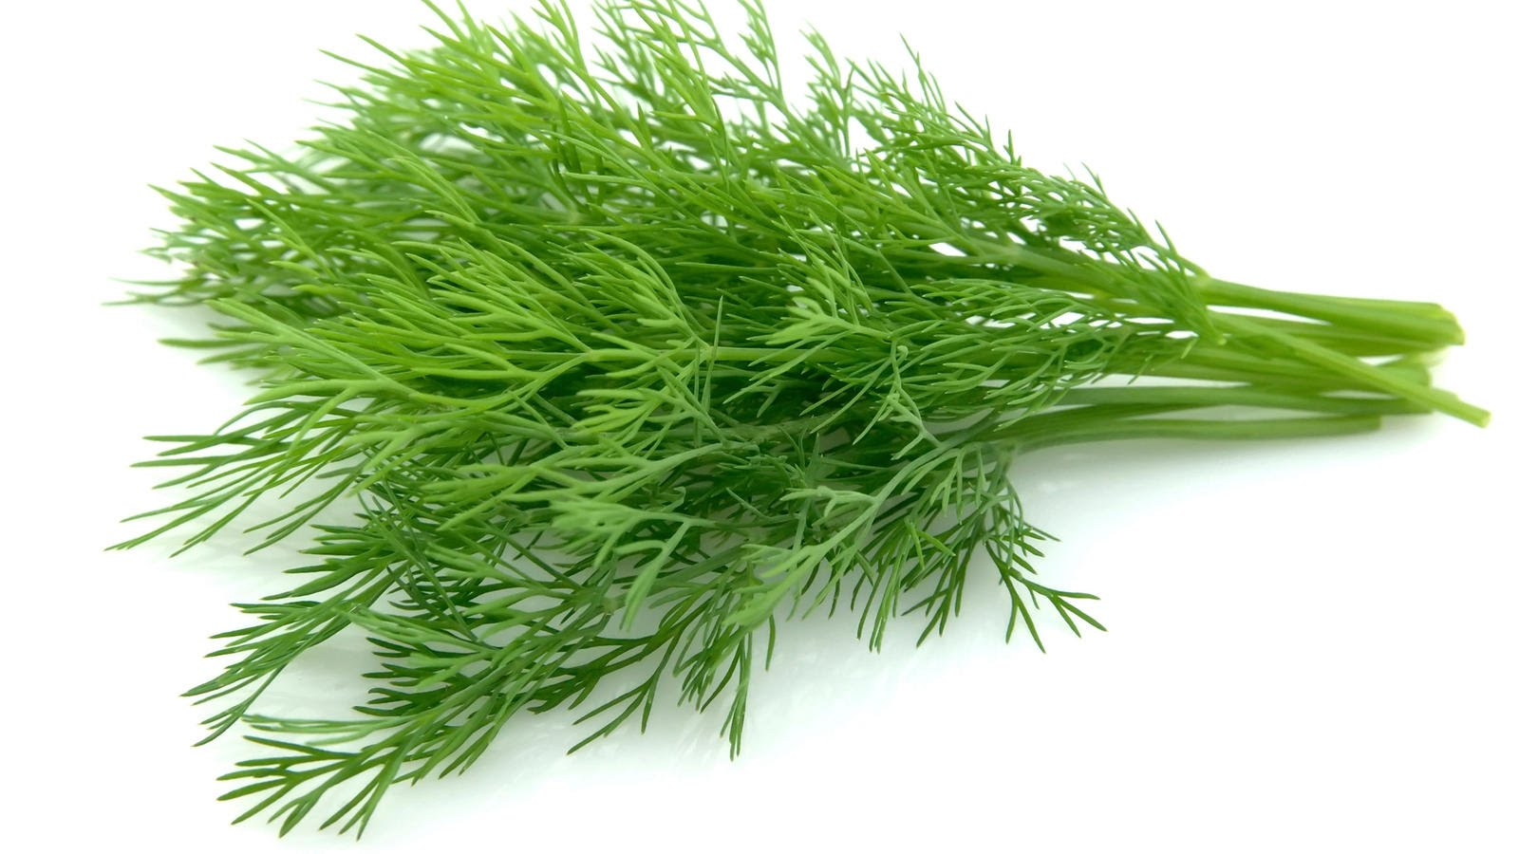
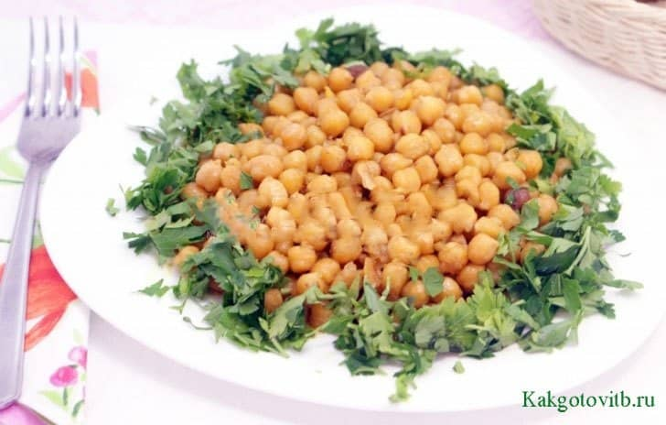
11-Мавзу. Кўкат, дуккакли ва кам тарқалган сабзавот экинлар

Slide 2
Режа:
Кўкат сабзавот экинлар.
Кўкат баргли сабзавот экинлар ўстириш технологияси.
Дуккакли сабзавот экинлар
Биологик хусусиятлари.
Кам тарқалган сабзавот экинлар

Slide 3
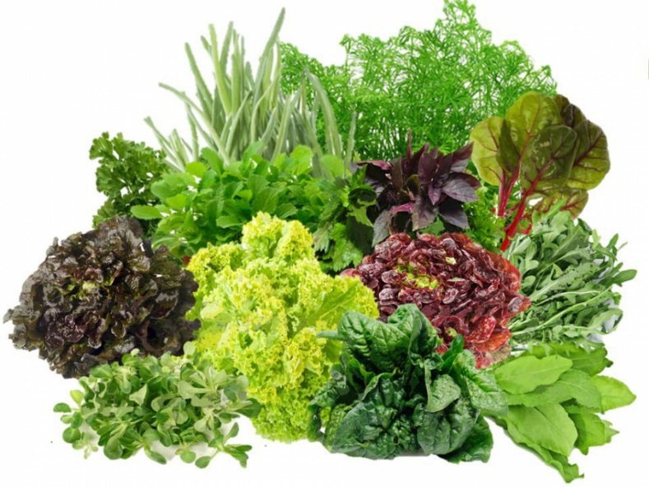
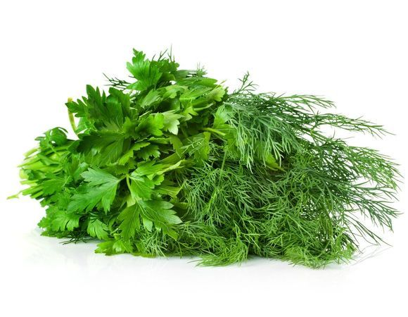
Кўкат сабзавот экинлар
Бу гуруҳ экинларга истеъмол учун барглари ишлатиладиган бир йиллик, икки йиллик ва кўп йиллик маданий ўсимликлар киради. Буларга редиска ҳам мансуб. Чунки, унинг илдизмеваси аҳамияти, ишлатилиши ва етиштириш усуллари бўйича кўкат экинларга ўхшаш. Кўкат сабзавотлар витаминларга, минерал тузларга, эфир мойларга ва ферментларга бой бўлиб озиқ-овқатга янгилигича (салат, кресс-салат, редиска) қайнатиб (исмалоқ, шовул) зиравор сифатида ёки бодринг, помидор каби сабзавотларни тузлашда ишлатилади

Slide 4
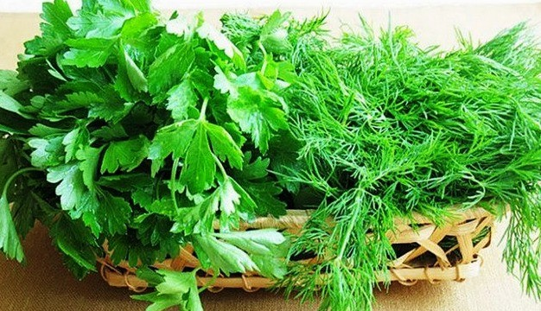
Одам организмининг соғлом юриши учун бир сутка давомида озиқ-овқат билан бирга-бир миллиграмм каротин, икки миллиграммддан В₁ ва В₂ витаминлари, уч миллиграмм В₆ витамини ва 50 миллиграмм С витамини истеъмол қилиши шарт. Ана шу витаминлар манбаи кўкат экинлардир.
Барча кўкат сабзавот экинлар юқори ҳосилдорлиги, тезпишарлиги, иссиққа талабчан эмаслиги, нам тупроқ ва озиқ моддаларга талабчанлиги билан характерланади. Улар тупроққа экилгандан сўнг 30 - 40 кунда йиғиб олинадиган даражада етилади. Бу уларни очиқ далага экиб, эрта баҳордан кузгача конвейер асосида ҳосил етиштириш имконини беради.

Slide 5
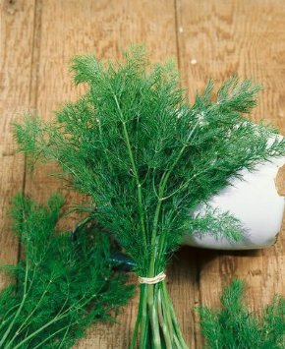
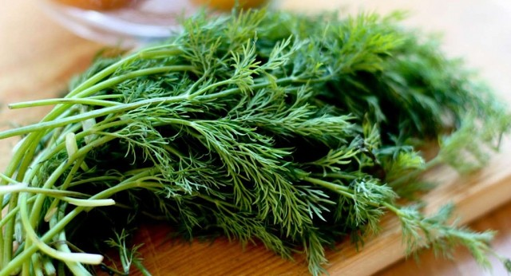
Шивит
Шивит (Anethum graveonlens L.) - сельдерейсимон ёки соябонгуллилар оиласига мансуб, тезпишар, бир йиллик ўсимлик. Поя ва барглари туксиз яшил, хушбўй хидли. Пояси тик ўсувчан кўндаланг кесими юмалоқ, кучли шохланган, бўйи 30 - 120 см.

Slide 6
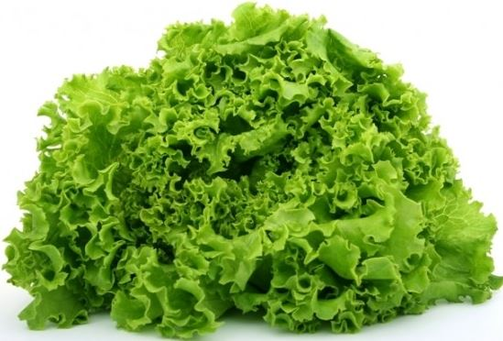
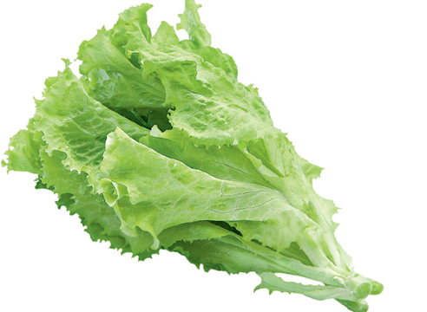
Салат (Lactuca sativa L.)
Мураккабгуллилар (Compositae) оиласига мансуб бир йиллик ўсимлик. У аввал бандсиз йирик барглардан иборат паст тупбарг ёки салат боши ҳосил қилади, сўнгра шохланган гулпоя чиқаради. Гул тўплами - саватча гули майда, сариқ, икки
жинсли факультатив ўзидан чангланади.
Уруғи майда, чўзиқ, оқ-кумуш ёки жигар ранг бўлиб, учмаси бор. Унинг нормал унувчанлиги 80 % бўлиб, 3-4 йилгача сақланади. Салат ўқ илдизли, шохланган, тупроқ юза қатламида ўсади.

Slide 7
Салатнинг 4 хили мавжуд:
Баргли салат-тупбарг ҳосил қилади, тез пишарлиги (экилгандан сўнг 40 кунда) билан характерланади.
Бошли салат-тупбарг чиқаради ва кичикбош ўрайди. Ўсув даври (экишдан узишгача) навига қараб 40-100 кун давом этади.
Пояли салат-баланд бўйли (40-80 см) поя ҳосил қилади, поядан йирик, дағаллашмайдиган барглар чиқаради, барглари ўсиб чиққан сари бирин-кетин юлиб олинади
Ромен салат-тупбарги йирик, тик ўсади. Узунчоқ барглардан иборат вертикаль жойлашган йирик тупбарги ичида бўш салатбош ҳосил бўлади. Ўсув даври 70-100 кун.

Slide 8
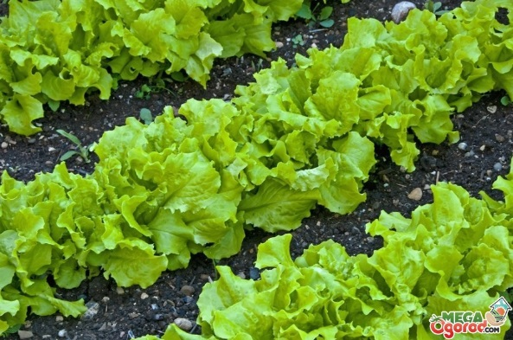
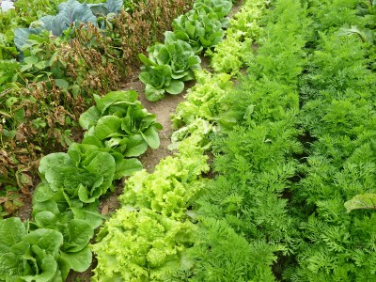
Етиштириш технологияси
Салат экинини парвариш қилиш, ўташ, қатор ораларини юмшатиш, суғориш ва азотли ўғитлар билан озиқлантиришдан иборат.
Баргли салат экилгандан 35-45 кун ўтгач ҳосили бир йўла йиғиштириб олинади. Бошли салат эса экилгандан кейин 40-50 кундан бошлаб бирин - кетин узилади. Салат кундузи, баргидан шудринг кўтарилган вақтда узилади. Баргли салатнинг ҳар гектаридан 50 - 60 ц, бошли салатникидан эса 80-100 ц дан ҳосил олинади.
Йиғиб олинган салат тезда истеъмолга жўнатилиши керак.

Slide 9
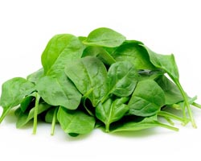
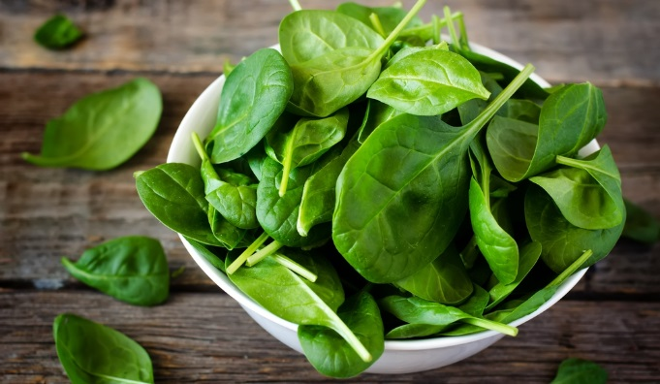
Исмалоқ. (Spinacia oleracea L.)
шўрадошлар оиласига киради, бир йиллик ўсимлик. У илдиз бўғзидан 8 – 10 та баргдан иборат тупбарг ва ўтсимон тик поя чиқаради. Исмалоқ икки уйли, шамол ёрдамида чангланади. Майда эркак гуллари поя учида руваксимон тупгулга тўпланган, урғочи гуллари эса барг қўлтиқларида жойлашган бўлади.. Исмалоқнинг меваси бир ёки икки уруғли ёнғоқча,
усти силлиқ ёки тиканли бўлади.
Исмалоқ совуққа чидамли ўсимликлар қаторига киради. Уруғи 3⁰С ҳароратда кўкариб чиқади. Ёш ўсимликлари 6-8⁰С гача совуққа бардош беради. Ҳарорат кўтарилса-ю, ҳаво намлиги пасайиб кетса, исмалоқ майда барглар хосил қилади ва гулпояларини барвақт тукиб юборади.

Slide 10
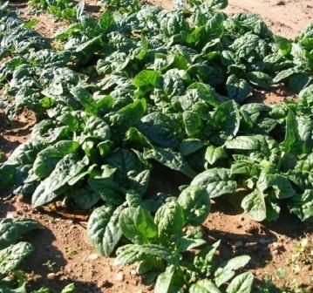
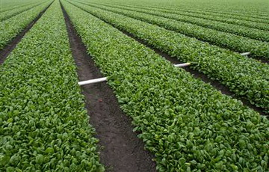
Исмалоқ кеч кузда, эрта баҳорда ёки кузда сабзавот сеялкаси ёрдамида экилади. Бунда ленталар орасини 50-60 см ва қаторлар орасини 15-20 см қилиб, қўш қаторлаб экилади. Уруғ экишдан олдин бир сутка ивитилади ҳар гектар ерга 15-20 кг уруғ экилади. Экиш чуқурлиги 2-3 см. Парваришлаш экинни суғориш, қатор ораларини юмшатиш ва бегона ўтларни ўташдан иборат. Озиқ-овқатга мўлжалланган исмалоқ ягона қилинмайди. Исмалоқ беш олтита барг чиқаргандан бошлаб кесилиб ёки юлиниб хосили бир неча марта йиғиштирилади.

Slide 11
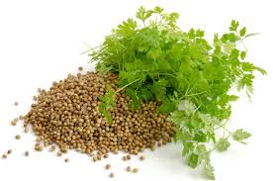
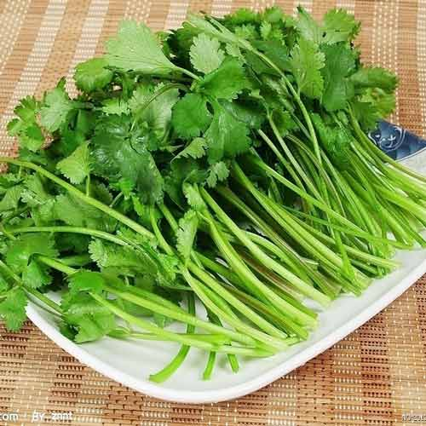
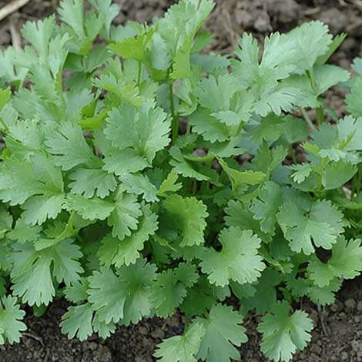
Кашнич ёки кориандр (Coriаndrium sativum L.)
Бир йиллик ўсимлик, пояси тик, юмалоқ қиррали, юқорисидан шохлайди, бўйи 100 сантиметрдан зиёд. Барглари оч яшил, илдиз ёнидагилари яхлит, узун бандли юқоригилари жуда кўп майда ингичка бўлмаларга бўлинган, бандсиз. Соябонда 3-5 та нур бор. Меваси иккита ярим палладан иборат, юмалоқ. Пишган мевалари ширин хушбўй, ўзига хос ҳидга эга бўлиб таркибида 0,24-1,0 % эфир мойлари ва 20 % гача мой сақлайди. Улардан кулинария, кондитер махсулотлари ишлаб чиқаришда, парфюмерия ва табобатда кенг фойдаланилади.
Озиқ-овқатда ёш ўсимлигининг барглари ишлатилади. Барглари 30-40 кунда уруғи 80-100 кунда етилади.

Slide 12
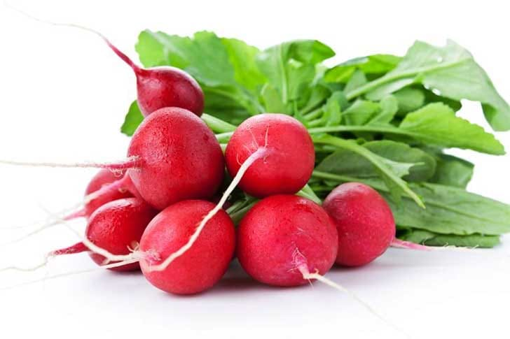
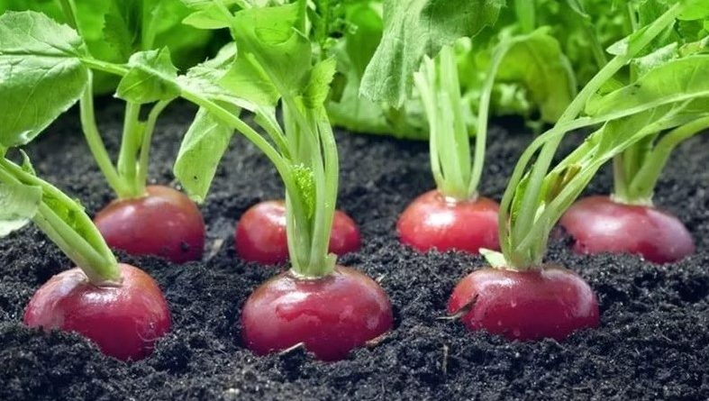
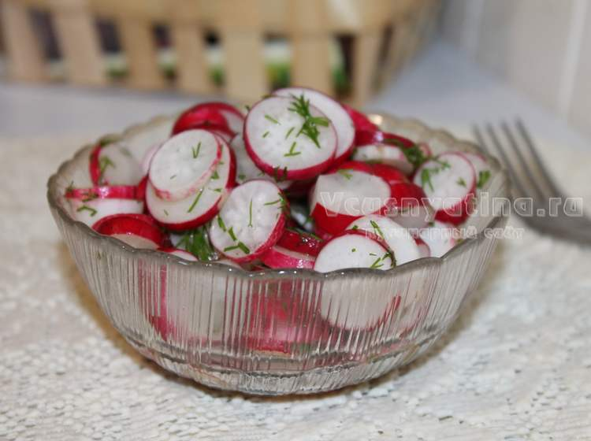
Редиска (Raphanus sativus L.)
.
Карамдошлар оиласига мансуб бўлиб, ботаник ва морфологик жиҳатдан турпга яқин туради. У кучли даражада кесикли тукли барглардан иборат тупбарг ҳамда бўйи 70-100 сантиметрга етадиган, кучли шохланган гулпоя чиқаради.
Гул тўплами-шингил. Гули икки жинсли, тўртта гултожбаргли, ранги оқ ёки сариқ, четдан чангланади. Меваси қузоқ бўлиб, ўсимлиликда тик турадиган урчуқ ёки цилиндр шаклида. Уруғи тескари, тухум шаклида бўлиб, оч жигар рангда, 1000 - тасининг вазни 8-10 грамм. Унувчанлиги (1-класс бўлса) 85 % бўлиб, 4-5 йилгача сақланади.
Шакли юмалоқ редиска навларининг илдизмеваси асосан уруғпалла, тирсаги остидан ҳосил бўлади. Узунчоқ редиска навларида эса илдизмева шаклланишида илдиз ҳам иштирок этади.

Slide 13
Ўзбекистонда экиладиган редиска навларининг таърифи
№ | Нав номи | Яратилган жойи | Ўсув даври | Ҳосилдорлиги, ц/га | Ўсимлик ва илдизмева белгилари
1 | Сакса | Бутуниттифоқ сабзавот экинлар селекцияси ва уруғчилиги илмий тадқиқот институти | Эртапишар, униб чиқишдан техник пишишгача 25-30 кун | 100-120 | Тўпбарг, ярим тик, барглари майда, кесик, илдизмеваси кичик, вазни 8-10 грамм, шакли - юмалоқ овал, пўсти тўқ-қизил. Эти серсув, оқ, нозик, аччиқ эмас.
2 | Эртапишар | Ўзбекистон сабзавот-полиз экинлари ва картошкачилик илмий тадқиқот институти | Ўртаэртапи-шар, 30-35 кун | 200-210 | Тўпбарг, ярим тик, барглари ўрта катталикда, кесик. Илдизмеваси юмалоқ ясси, ранги оқ, бош қисми оч яшил, эти оқ зич мойли, юзаси силлиқ, асоси эгри-бугри. Ёрилиши ва пўкакланишга чидамли.
3 | Круглый красный с белым кончиком | Бирючекут сабзавотчилик тажриба станцияси | Ўртапишар, 35-40 кун | 110-140 | Тупбарг ярим тик барглари йирик, яшил, кесик. Илдизмеваси йирик. Ясси - юмалоқ, қизил учи ва эти оқ, зич.
4 | Красный великан | ВИР Узоқ Шарқ тажриба станцияси | Ўртапишар, 35-40 кун | 150-200 | Илдизмеваси қизил, цилиндр шаклида, вазни 100-130 гр, 15 см, эни 3-4 см. эти оқ, серсув, нозик, ярим аччиқ.
5 | Майский местный | Маҳаллий нав | Ўртакечпишар, 40-45 кун | 120-160 | Тўпбарг тик ўсади. Барглари йирик, юқори қисми кесик. Илдизмеваси узунчоқ, диаметри 3 см, тузи-лиши 12-15 см, вазни 14-22 грамм. Пўстининг ранги қизғиш-бинафша. Эти оқ, зич.
6 | Лола | Ўзбекистон Республикаси Сирдарё вилояти “Дони” хусусий уруғчилик фирмаси нави | Эртапишар, 39 кун | 65-70 | Барглари майда, кесик, текис, илдизмеваси диаметри 3 см, юмалоқ ясси, ранги қизил, эти серсув, нозик, тезда пўкаклашиб кетмайди. Илдизмева вазни 30 гр, витамин С 18,6 мг,%
6 | Дунганский 12/8 | Қозоғистон Республикасининг халқ селекцияси нави | Кечпишар, 55-60 кун | 230-250 | Барглари овалсимон, томирланган, ранги оч яшил, илдизмеваси диаметри 5-7 см, юмалоқ ясси, ранги бинафша, қизил баъзан пушти, эти серсув, нозик, тезда пўкаклашиб кетмайди. Илдизмева вазни 24-30 гр

Slide 14
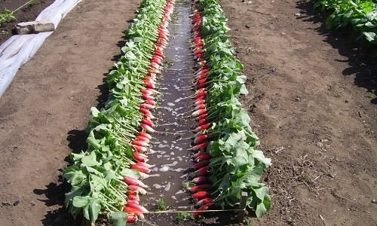
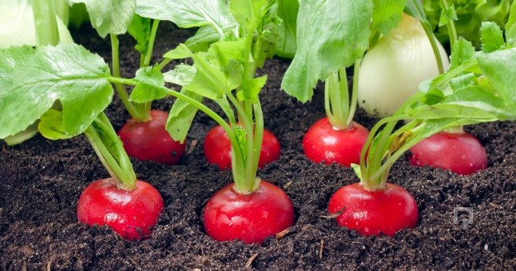
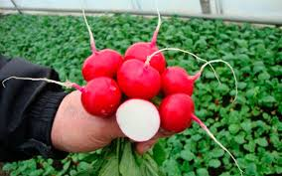
Редиска уруғининг униб чиқиши, ўсиши ва ривожланиши учун энг қулай ҳарорат 15-18⁰С ҳисобланади. Лекин, редиска паст ҳарорат 8-12⁰С да ҳам яхши ўсади ва минус 3-4⁰С совуққа бардош беради. Ҳарорат юқори (25-30⁰С ва ундан зиёд) бўлганда редиска таъмини, сифатини йўқотиб, ёғочлашиб қолади.
Редиска сояга чидамли ўсимлик, ёруғлик етишмаса ҳам ўсаверади. У қисқа кун ўсимлиги. Қисқа кунда ўсимлик ер устки қисмларининг ривожланишига сарфланади. Ўзбекистонда редиска парникларда, кўчатхоналарда, парник олди участкаларда ва айрим ҳолларда далада етиштирилади.

Slide 15
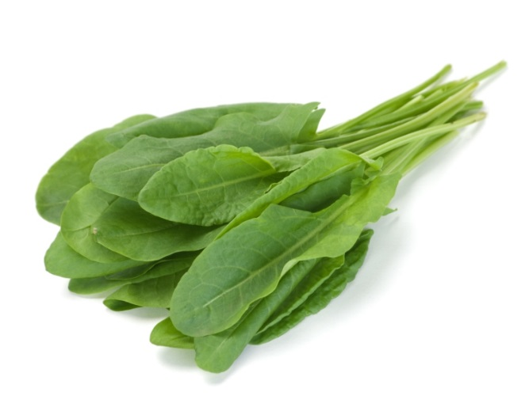
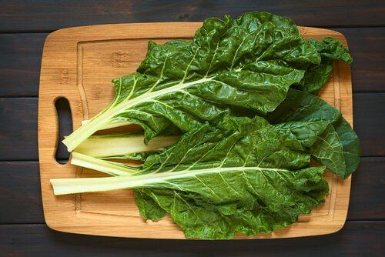
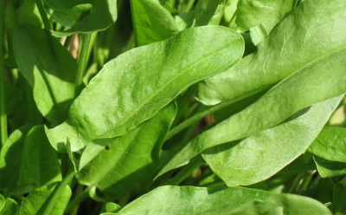
Шовул (Rumex asetosa)
Торонгуллилар ёки гречихасимонлар оиласига мансуб кўп йиллик илдизли, ҳар йили янгиланиб турадиган поя ва баргдан иборат ўсимлик. Илдизи этли, ўқ илдиз тармоқланган. Илдиз ёки барглари яхлит, узунчоқ, силлиқ ёки бурмали, барг бандининг узунлиги ҳар хил. Пояси тик 2 метргача хар йили ўсади, янгиланиб туради.
Гул тўплами рўвак. Гули майда, қизғиш-сариқ, айрим жинсли. Бир уйли, баъзан икки уйли ўсимлик. Четдан чангланадиган ўсимлик Меваси ялтироқ уч қиррали ёнғоқча, жигар рангда. Шовул 1-класс уруғининг унувчанлиги 80 % бўлиб, 3 - 4 йилгача сақланади.
Озиқ-овқатга шовулнинг барглари ишлатилади.

Slide 16
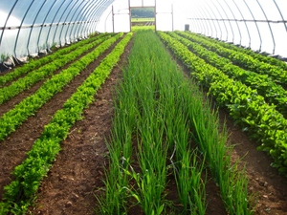
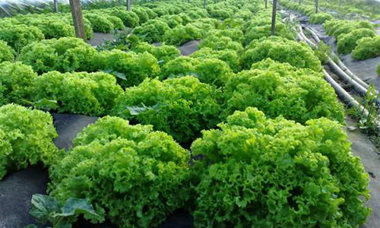
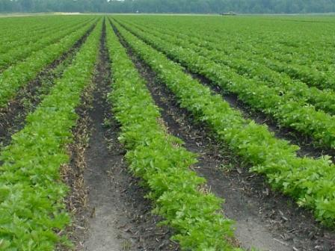
Кўкат баргли сабзавот экинлар ўстириш технологияси.
Кўкат сабзавот экинлар озиқ моддаларга бой, унумдор тупроқларда яхши ўсади. Ўзбекистонда оч, тўқ ва типик бўз, ўтлоқ-бўз ҳамда ўтлоқ тупроқларида махаллий ва минерал) ўғитларни кенг қўллаб кўкат сабзавот экинлардан юқори ҳосил олиш мумкин.
Алмашлаб экишда карам, бодринг, помидор, картошка, дуккакли сабзавот экинлар якши ўтмишдош ҳисобланади.
Кўкат сабзавотларнинг ҳаммаси совуққа чидамли ўсимликлар бўлиб усув даври қисқа. Шунинг учун, бу экинларни очиқ далаларда эрта баҳордан (феврал-мартда) кеч кузгача (октябр-ноябргача) экиб ўстириш мумкин. Кўкат экинлар барги учун ўстирилади, шунинг учун улар анча қалин экилади. Бу эса тупроқда нам ва озиқ моддаларнинг етарли бўлишини талаб этади.

Slide 17
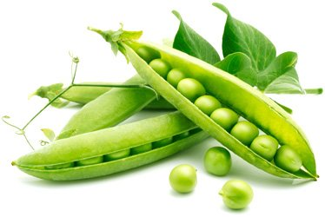
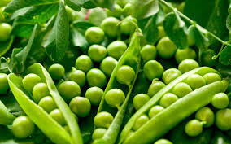
Дуккакли сабзавот экинлар
Буларга горох, фасоль ва ловия кириб таркибида оқсил, углевод ва витаминларни кўп сақлайди.
Янгилигича етилмаган дуккак мева ва уруғлари териб олинган горох, фасоль ва ловиянинг мазаси яхши бўлиб, озиқ-овқатда ҳамда консерва саноатида кенг фойдаланилади.
Горох (Pisum sativum) - ётиб ўсадиган ўтчил ўсимлик. Пояси туксиз, бўйи навига қараб 25-30 сантиметрдан 200-250 сантиметргача боради. Баргининг учи жингалаклар билан тугайди. У шу жингалаклари билан ўралиб, поясини тутиб туради. Горохнинг тик ўсадиган навлари ҳам мавжуд бўлиб, уларнинг пояси йўғон, бўғим
оралиқлари калта, гули ғуж жойлашган. Бу навлар қийғос гуллайди ва дони ёппасига пишади, ерга ётиб қолмайди. Шунинг учун бундай навлар қатор ораларини ишлаш ва ҳосилини йиғиб олишни механизациялаштиришга имкон беради.

Slide 18
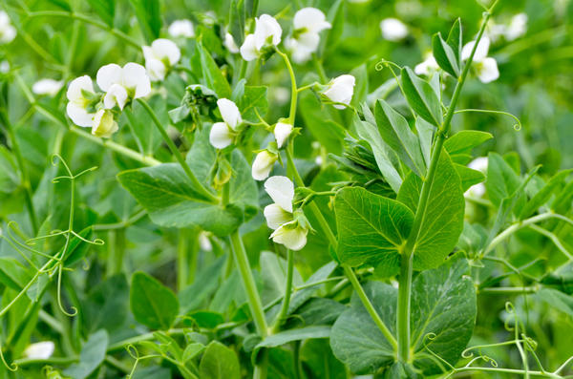
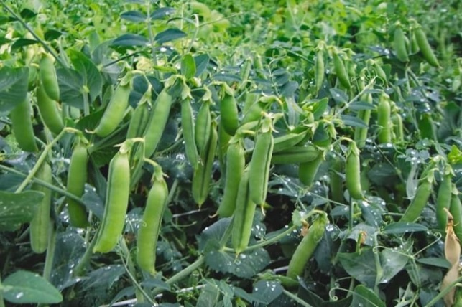
Горохнинг ўсув даври нисбатан қисқа бўлиб, 60-120 кунни ташкил этади. У совуққа чидамли ўсимлик ҳисобланади. Уруғи 1-2⁰С ҳароратда униб чиқади. Ўсиш ва ривожланиш учун қулай ҳарорат 17-20⁰С Горохнинг кўпчилик навлари 4-6⁰С гача совуққа чидайди. Шу билан бирга у қурғоқчиликка чидамли ўсимликлар қаторига киради.
Лекин, гуллаш, мевалаш даврида ҳаво ҳарорати юқори бўлиб қуруқ келса, гулнинг чангланиши қийинлашади ва ҳосили кескин камайиб кетади. Шунинг учун ундан юқори ҳосил олиш учун вақт-вақтида суғориб турилади.

Slide 19
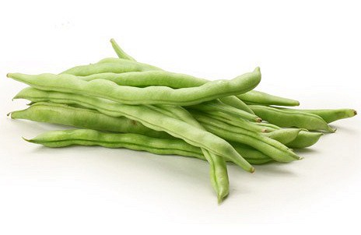
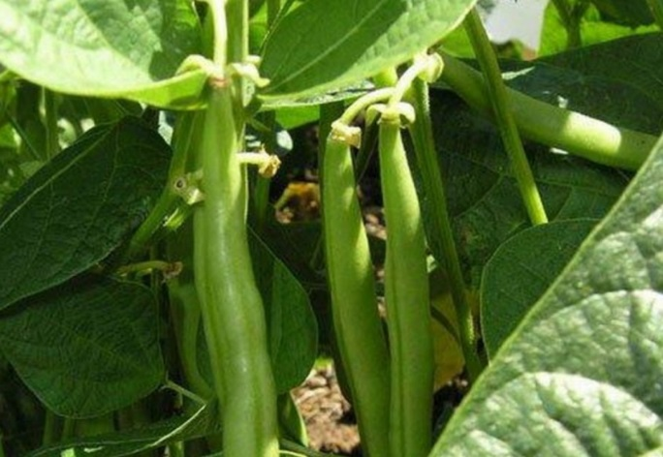
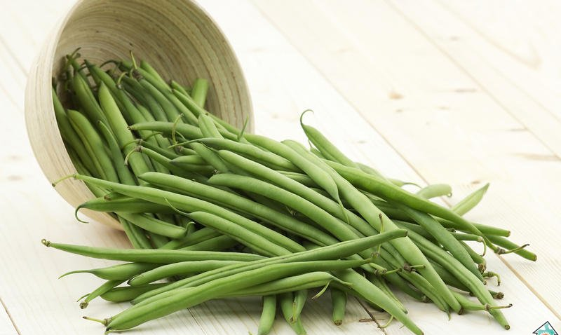
Фасоль (Phaseolus vulgaris)
Мазалилиги ва озиқ-овқатлик қиммати жиҳатидан бошқа дукакли дон экинлардан устун туради. Фасолнинг қуруқ дони таркибидаги оқсил навига қараб 17,3 дан 23,4 % гача бўлади. Ширин фасолнинг кўк дуккагида ҳам кўп миқдорда оқсил (6 % гача) ва углеводлар, шунингдек, А ҳамда С витаминлари бўлади.
Фасоль – бир йиллик ўтчил ўсимлик, поянинг асосида шохлайди. Барги уч қўшалоқ, банди узун. Унинг тик ўсадиган (бўйи 25 – 50 см), ярим чирмашувчи (бўйи 1,5 м гача) ва чирмашувчи (бўйи 2-3 м бўлиб, қозиққа олинадиган) навлари бор.
Фасоль-ўзидан чангланадиган ўсимлик. Аммо, Ўзбекистонда ҳашаротлар ёрдамида четдан чангланиши ҳам кузатилади.

Slide 20
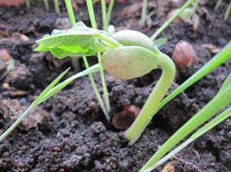
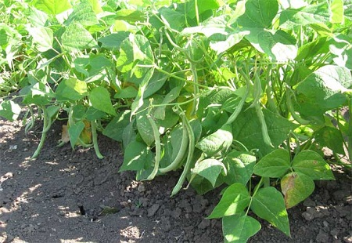
Парваришлаш
Парваришлаш ўсув даврида 4-5 марта суғориш, қатор ораларини культивация қилиш ҳамда чопиқ қилишдан иборат. Ғунчалаётган пайтда ҳар гектар ерга 50 кг ҳисобидан азотли ўғит солиш тавсия этилади. Ўсимликлар қалин бўлса, ҳар 10-12 см да биттадан ўсимлик қолдириб, ягона қилинади. Фасолнинг тугунча тукканидан 8-10 кун кейин, яъни унинг дони асл катталигининг учдан бир қисмига етганда кўк дуккак ҳар 6-8 кунда териб турилади. Фасоль навига қараб 6-8 марта териб олинади.

Slide 21
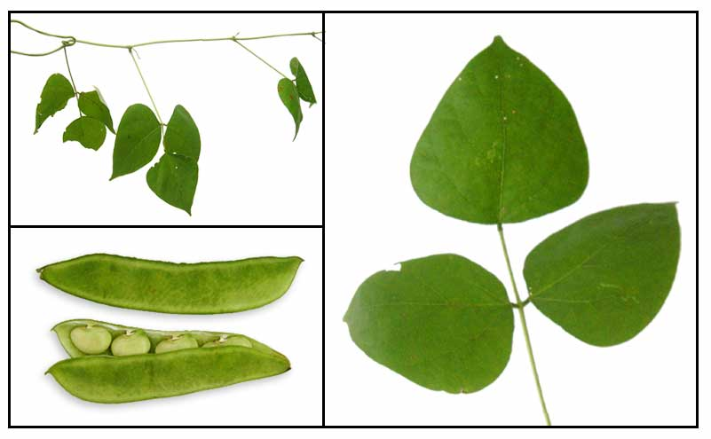
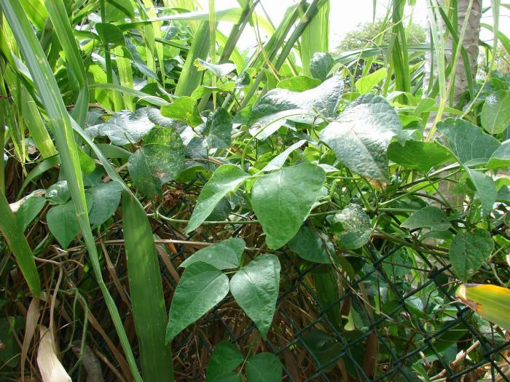
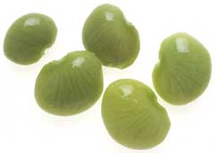
Ловия (Phaseolus lunatus L.)
Морфологик тузилиши ва биологиясига кўра фасолга яқин туради. Истеьмолда ловиянинг кўк дуккаги ва дони ишлатилади. Уруғи унча йирик эмас, буйраксимон шаклда.
Ўзбекистонда етиштириш учун фақат Олтин нави районлаштирилган. Бундан ташқари лимская ёки ойсимон Қорақош навлар эътиборга сазовор.

Slide 22
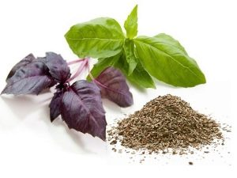
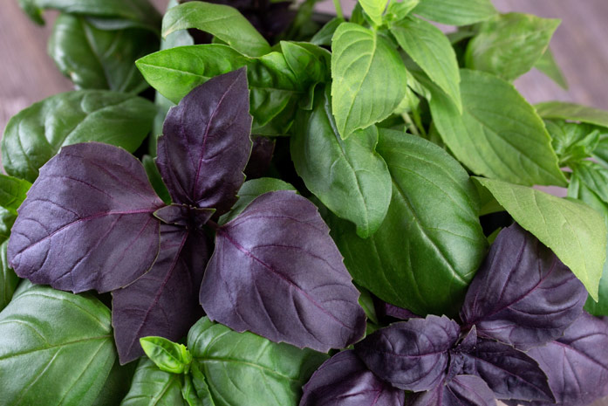
Кам тарқалган сабзавот экинлар
Райҳон ёки Базилик (Ocimum Basilicum) - лабгуллилар (Labiatae) оиласига кирувчи бир йиллик ўсимлик. Барча ер устки қисмлари эфир мойларига бой бўлиб, хушбўй ҳид таратиб туради. Шунинг учун озиқ-овқатга таъм бериш учун зиравор сифатида кенг ишлатилади. Бундан ташқари, каротин ва рутин моддаларига ҳам бой.
Райҳондан табобатда ва саноатда чанқоқни қондирувчи совуқ ичимликлар тайёрлашда ҳам фойдаланиш мумкин.
Ўзбекистонда ош райҳон, салат райҳон навлари экилади.

Slide 23
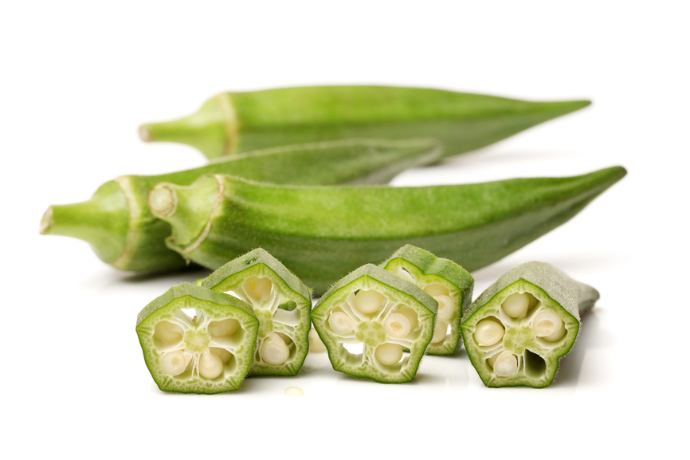
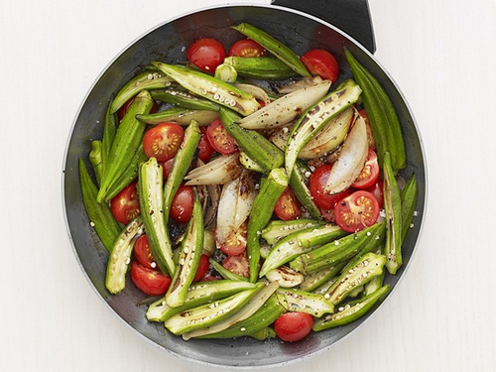
Бамия (Hibiscus esculentes)
Гулхайригуллилар (Malvaceаe) оиласига кирувчи, бир йиллик ўсимлик. Истеъмолда 3-5 кунлик мева тугунчаси пишириб ёки қоврилиб ишлатилади. Бамия меваси узунчоқ кўсак бўлиб қимматбаҳо озиқ-овқат ҳисобланади. Оқсил моддаларига бой, витаминларни кўп сақловчи меваси табобатда
ошқозон касалликлари билан оғриган беморларга парҳезли овқат сифатида пишириб берилиши тавсия этилади.

Slide 24
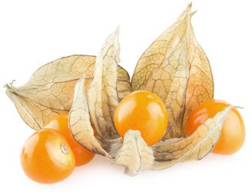
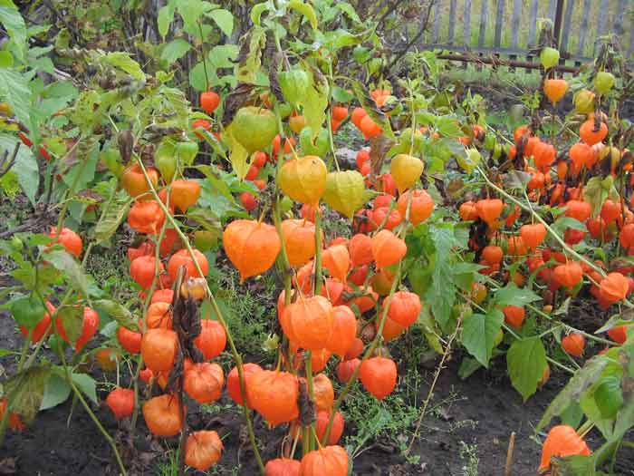
Физалис (Phusalis aeovata jacg pubescens) - томатдошлар (Solanaceae) - оиласига кирувчи, бир йиллик экин бўлиб Ўзбекистонда янги резавор сабзавот экин ҳисобланади.
Истеъмолда резавор меваси янгилигича, қуритилган ҳолда ишлатилиб, ундан мураббо ҳам тайёрлаш мумкин

Slide 25
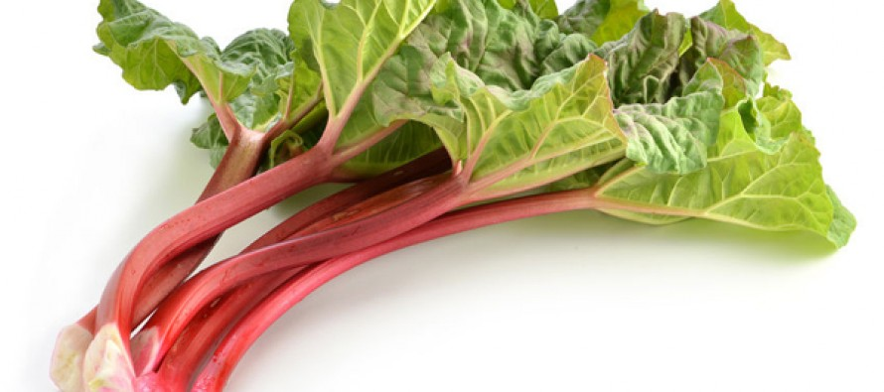
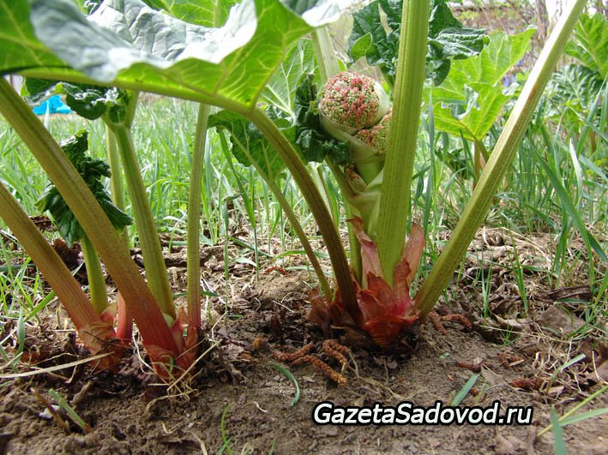
Ровоч (Rheum undulatum) - торонгулдошлар (Polygonaceae) оиласига оид кўп йиллик ўсимлик. Бир экилгандан 10-12 йилгача ҳосил бериши мумкин. Истеъмолга йўғон, этли барг банди ишлатилади. Унинг таркибида 2 % қанд ва 3,5 % ча органик кислоталар сақланади. Бундан ташқари калий, кальций, фосфор, магний ва темир моддалари ҳам мавжуд. С витамин миқдори 8 дан 17 мг % гача бўлади.
Ровочдан компот, мураббо ва хар хил овқатлар учун таъм берувчи зиравор сифатида фойдаланиш мумкин.

Slide 26


Хрен ёки ер қалампир (Armoracia rusticana Waertn) - карамгуллилар (Вrassicaceae) оиласига оид, кўп йиллик экин. Йўғон этли илдизпояси ва барги истеъмолда ишлатилади. У ўткир ҳидли бўлиб гўштли овқатларга там ва ҳид бериш учун хамда қайта ишлаш саноатида помидор, бодринг ва бошқа сабзавотларни сиркалашда ва тузлашда (барги) ишлатилади.

Slide 27


Ширин маккажўхори (Zеa mays L. convar sacharata) – бошоқдошлар оиласига мансуб, бир йиллик экин. Сут пишиш фазасидаги дони истеъмол қилиниб, таркибида 4-8 % қанд, 12-15 % крахмал, 4 % оқсил ва 1,2 % мой сақланади.
Ширин маккажўхори дони сабзавот сифатида сут пишиш даврида ишлатилиб, бошқа маккажўхорилардан таркибида қанд моддасининг кўплиги билан фарқ қилади. Сут пишиш даври 5-6 кун давом этади, бундан сўнг донда қанд миқдори тез камайиб таъм сифати пасаяди.

Slide 28
Ширин маккажўхори, горох ва фасоль донининг биокимёвий таркиби, %
Маҳсулот тури | Қуруқ модда | Оқсил | Мой | Кул | Углеводлар
Ширин маккажўхори дони | 26,1 | 3,7 | 1,2 | 0,7 | 20,5
Ширин маккажўхори консервалангани | 24,0 | 2,5 | 0,9 | 1,0 | 19,6
Горох консерваланган | 14,6 | 3,3 | 0,2 | 1,0 | 10,1
Фасоль консерваланган | 5,7 | 1,0 | 0,1 | 1,3 | 3,3

Slide 29
ЭЪТИБОРИНГИЗ УЧУН
РАҲМАТ!

